Slide 1
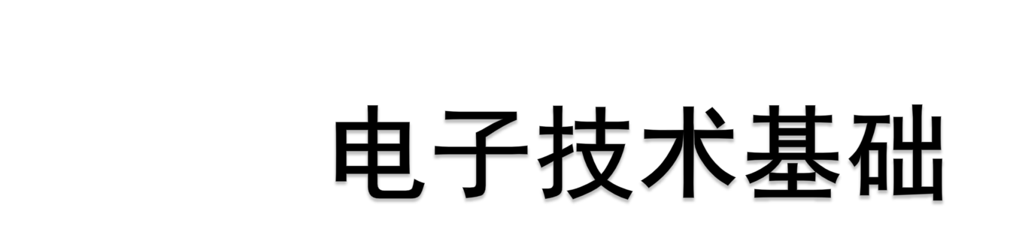
杨晓霞

Slide 2
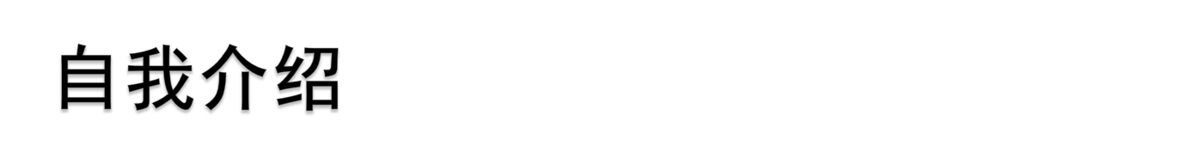
杨晓霞
办公室：文理大楼605（计算机系物联网教研室）
邮箱：yangxx@sdau.edu.cn
电话：15653802251

Slide 3
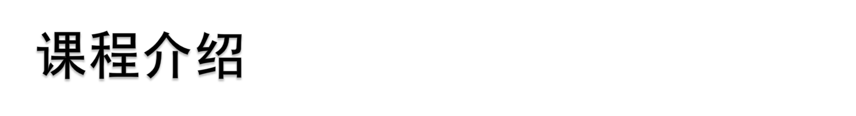
电子技术基础课程包括模拟电子和数字电路相关内容，是计算机组成原理的先修课程。
理论课学时：1-14周
实验课学时：14-16周，实验课小班上课

Slide 4
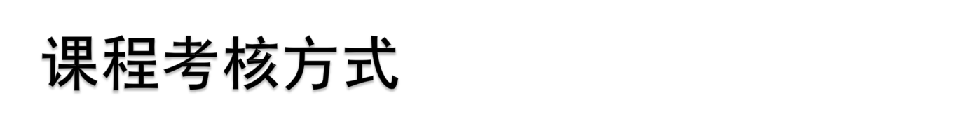
总成绩=70%*期末成绩+30%*平日成绩
期末成绩=学期末闭卷笔试成绩
平日成绩评判标准：实验课成绩，平日点名，平日作业。期中旷课5次以上，平日成绩为零分。

Slide 5
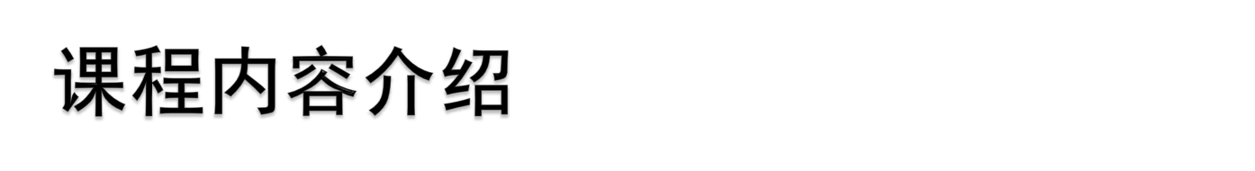
模拟技术部分：
第一章
第二章
第三章
数字电路部分：
第四章
…
第八章
综合应用：
第九章
第十章

Slide 6
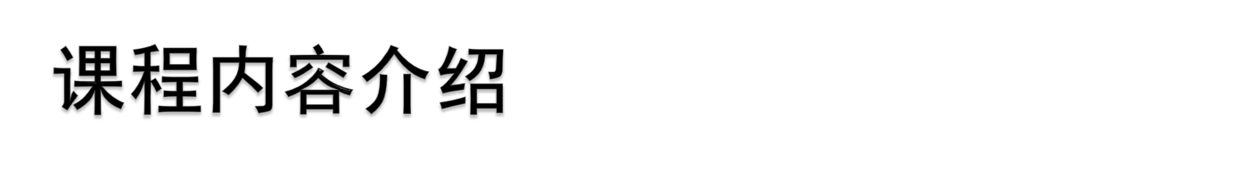
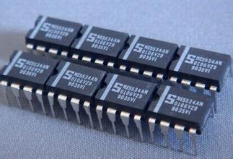
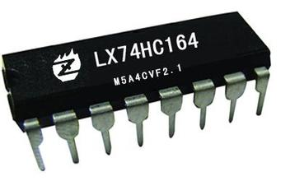
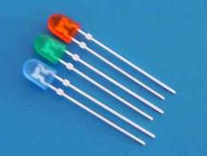
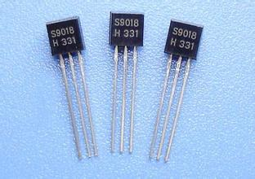
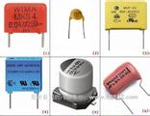
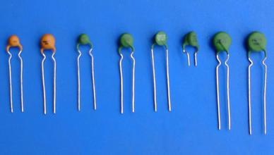
部件
运算器、存储器、控制器
组件
时序
组合
元件

Slide 7
模拟技术部分：
第一章：介绍二极管、三极管的基本概念、构成、特点
第二章：三极管的基本应用1—放大器
第三章：三极管及其基本应用2—集成运算放大器

Slide 8
数字电路部分：
第四章：数字逻辑基本概念、理论基础
第五章：组合逻辑电路基本构成、分析及设计方法
第六章：时序逻辑电路基本构成、分析及设计方法

Slide 9
数字电路部分：
第七章：半导体存储器的种类，构成及特点
第八章：常用的可编程逻辑器件。

Slide 10
综合部分：
第九章：信号的产生，各种信号之间的转换（交直转换，数模转换等）
第十章：电力电子技术：介绍上述各种技术的发展及应用（选讲）。

